Slide 1


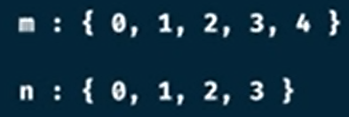
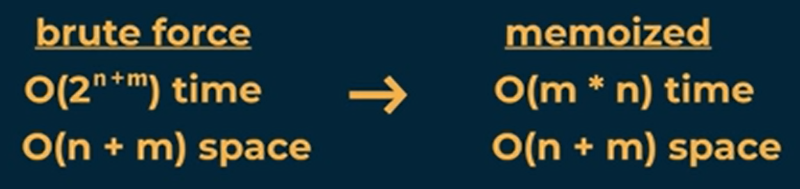
2,3
1,3
2,2
m,n
m+n
0,3
1,2
1,2
2,1
m-1
,n
m,
n-1
0,2
1,1
0,2
1,1
1,1
2,0

Slide 2
canSum
Array = [1,2,3,4]
Targetsum = 4
Return true
Array = [1,2,3,4]
Targetsum = 8
Return false
Array = [1,2,3,4]
Targetsum = 10
Return true
Array = [1,2,3,4]
Targetsum = 11
Return false
T
4
-1
-4
-2
-3
4
(null)
index
(num)
(3)
(2)
(1)
(0)
-1
-2
-3
-4
3
(4)
(4)
(2)
(1)
(0)
(-1)
(2)
(2)
2
(3)
(3)
-1
-4
-2
-3
1
(2)
(2)
0
(1)
(1)

Slide 3
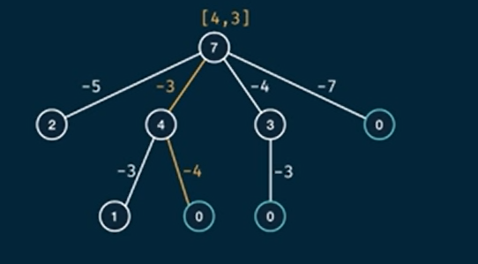
howSum

